Slide 1
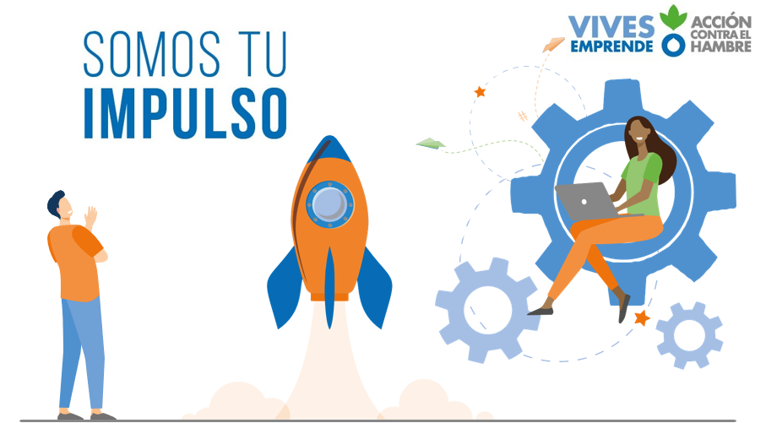
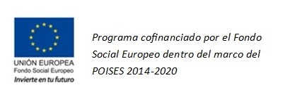






Evento emprendimiento: emprende, innova, comparte 3.0
PLAN DE EMPRESA

Slide 2
INSTRUCCIONES
TAMAÑO DE LETRA Y TIPO: Lato Medium 12
Interlineado sencillo
Limítate máximo 17 diapositivas a partir de los datos de la persona emprendedora o equipo

Slide 3
Datos de la persona emprendedora/EQUIPO EMPRENDEDOR
NOMBRE DEL PROYECTO: PLANETA INCORA
NOMBRE: Coralia
APELLIDOS: Fernández Santiago
DNI/NIE: 50737281V
DIRECCION: C/Juan Ramón Jiménez, 23 Moralzarzal 28411
FORMACION: Relaciones Laborales
EXPERIENCIA EMPRENDEDORA: Iniciando proyecto emprendedor

Slide 4
Mi idea-PROPUESTA DE VALOR
DESCRIPCION DE LA IDEA
Venta On line (E-Commerce) de ropa deportiva fabricada localmente en Madrid con tejidos sostenibles comprados en Europa.
CUAL ES MI PROPUESTA DE VALOR (QUÉ HACES Y EN QUÉ TE DIFERENCIAS DE TU COMPETENCIA)
Nuestra principal propuesta de valor es que los tejidos que utilizamos para nuestros productos no contienen plástico ni se utilizan productos tóxicos ni en su elaboración ni en el tintado y serigrafiado de las prendas.
PROBLEMA QUE RESUELVE MI SERVICIO/PRODUCTO
Producto sostenible que cuida el medio ambiente y la salud de la piel de las personas que lo utilizan.

Slide 5
Producto - servicio
LINEAS DE NEGOCIO: PRODUCTOS-SERVICIOS
Venta de productos textiles, ropa deportiva, principalmente camisetas, sudaderas y pantalones, fabricado en Madrid con tejidos sostenibles sin plástico ni productos tóxicos.
Venta a través de nuestro propio E-Commerce o plataforma de venta digital, aunque puntualmente nos desplazaremos a ferias especializadas del sector de la moda sostenible y tendremos también nuestro producto disponible en tiendas colaboradoras y comercios relacionados con la salud y la sostenibilidad en la Comunidad de Madrid.

Slide 6
ANÁLISIS DE MERCADO
CARACTERÍSTICAS Y TENDENCIAS DE MI SECTOR
Sector en auge de la moda sostenible, fabricación local en pequeños talleres con tejidos de calidad y con certificados de sostenibilidad.
IDENTIFICACION DE MI CLIENTELA
Hombres y mujeres con poder adquisitivo medio-alto que cuidan habitualmente su alimentación y salud adquiriendo productos ecológicos y mediante el deporte y ejercicio físico y quieren ser coherentes con su estilo de vida también cuando practican su deporte favorito, cuidando tanto su piel cómo el medio ambiente.
Dentro de nuestros potenciales clientes también hay un amplio sector de personas con problemas de piel y dermatitis atópica que necesitan vestir con tejidos naturales y libres de tóxicos independientemente que realicen actividad física o no.
IDENTIFICACION DE COMPETIDORES
La moda sostenible está en auge y tanto las pequeñas cómo las grandes empresas lo utilizan de reclamo, (sean realmente sostenibles o no) dentro del sector de ropa deportiva los tejidos con poliéster reciclado son los que más presencia tienen pero nuestra marca no los utiliza diferenciándonos de la competencia por no utilizar poliéster sea reciclado o no, pero marcas como DECATHLON que acaparan gran parte del comercio de ropa deportiva en nuestro país están introduciendo alguna línea más “sostenible” aunque sigan fabricando en Asia por lo que no lo consideramos que sea realmente competencia, no es el mismo tipo de cliente.
ALIANZAS / PROVEEDORES

Slide 7
Acciones de marketing
CÓMO LLEGO A MIS CLIENTELA- ESTRATEGIA DE MARKETING OFFLINE Y ONLINE
Presentación y publicidad de la marca principalmente a través de las RRSS cómo Instagram y Facebook y a través de nuestro propio blog, página web y herramientas de email marketing.
También estamos presentes en varios foros y asociaciones de Moda Sostenible de España y participaremos en sus ferias y mercados, dando mayor difusión a la marca y colaborando con marcas del mismo sector con presencia en sus tiendas físicas y markets puntuales en la Comunidad de Madrid.

Slide 8
ORGANIZACIÓN
ACTIVIDADES CLAVE. ¿CUÁLES SON LAS ACTIVIDADES PRINCIPALES QUE TIENES QUE DESARROLLAR PARA PODER OFRECER TUS SERVICIOS O VENDER TUS PRODUCTOS?
Compra de tejidos sostenibles a diferentes fabricas en Europa (España y Portugal principalmente) , diseño y patronaje de los diferentes modelos y fabricación en talleres locales y sociales de la Comunidad de Madrid.
Venta on line a través de página web E-Commerce propio y en espacios decidos por otras marcas colaboradoras del sector de la moda sostenible.
Packaging y envío del producto por Correos y Nacex.
RECURSOS HUMANOS Y MATERIALES
Somos dos socias trabajadoras en el proyecto, ambas seremos administradoras al 50% de la sociedad y trabajaremos principalmente desde nuestras casas con nuestro propio equipo informático.
Contamos también con dos máquinas de coser para realizar el acabado final y etiquetado de los productos.

Slide 9
PLAN ECONÓMICO-FINANCIERO
PLAN DE INVERSIÓN
PLAN DE INVERSIÓN | (IVA) | IMPORTES
Gastos de constitución y licencias | 21% | 117
Gastos de primer establecimiento | 21% | 385
Derechos de traspaso y propiedad industrial | 21%
Aplicaciones informáticas y Página Web | 21% | 150
Instalaciones | 21%
Maquinaria | 21%
Herramientas y utillaje | 21%
Mobiliario y equipos de oficina | 21% | 1000
Elementos de transporte | 21%
Equipos informáticos | 21%
Otro inmovilizado | 21%
Fianzas y depósitos | 21%
Existencias al 21% | 21% | 4.000
Existencias al 10% | 10%
Existencias al 4% | 4%
IVA soportado
Tesorería inicial |  | 3000
TOTAL INVERSIÓN |  | 8.652

Slide 10
PLAN ECONÓMICO-FINANCIERO
PLAN DE FINANCIACIÓN
Recursos Propios |  | Importes
Capital social o inversión inicial con cargo a Capitalización por Desempleo |  | 3000
Aportación en efectivo del/a emprendedor/a (Capital Social) |  | 3000
Aportación en especie del/a emprendedor/a (al 21% IVA) |  | €
Prestación de desempleo para compensar cotizaciones
. Total recursos propios |  | 5000 - €
Prestamos | Características | Importe
Importe del préstamo |  | €
Costes iniciales del préstamo (estudio, apertura…)
Tipo de interés del préstamo (coste financiero)
Plazo de devolución del préstamo (meses)
. Total préstamo |  | - €
TOTAL FINANCIACIÓN |  | 11.000€

Slide 11
PLAN ECONÓMICO-FINANCIERO
PREVISIÓN ANUAL DE VENTAS
¿Qué vamos a vender? | ¿Cómo medirlo? (1) | ¿A qué precio vamos a vender? | % IVA Repercutido (2) | ¿Cuánto espero vender el primer año?
Productos / Servicios |  | Importe Sin IVA |  | Previsión inicial de ventas
Camisetas | u | 33,1 | 21% | 175u (5.792,50€)
Mallas | u | 49,6 | 21% | 50 (2.480€)
Sudaderas | u | 52,0 | 21% | 50 (2.600€)
Bolsas | u | 8,3 | 21% | 100 (830€)
VENTAS TOTALES (Primer año) |  |  |  | 345u (11.702,50€)
¿Cómo medirlo? Indicar cual es la unidad de medida que se toma como referencia para determinar el precio
Por ejemplo:
  - Como unidad física se puede tomar la unidad, la hora, el kg, el litro.
(2) % IVA . General al 21%, Reducido al 10% , Superreducido al 4%.

Slide 12
PLAN ECONÓMICO-FINANCIERO
PREVISIÓN DE GASTOS FIJOS (Primer año) | Tipo IVA | IMPORTE
Alquileres y cánones | 21%
Renting | 21%
Mantenimiento y reparaciones | 21% | 150
Servicios profesionales | 21% | 200
Transporte | 21%
Seguros | 0%
Gastos bancarios | 0% | 100
Publicidad y comunicación | 21% | 100
Suministros | 21%
Otros gastos y servicios | 21% | 500
Impuestos y tasas
Retribución bruta de trabajadores/as autónomos
Cotización a la Seguridad Social de los trabajadores autónomos |  | 882,89
Sueldo bruto de los trabajadores en régimen general
Cotización a la Seguridad Social de los trabajadores en régimen general
Gastos financieros
Amortizaciones
Total Base Gastos Fijos
Total IVA Gastos Fijos
TOTAL IMPORTE GASTOS FIJOS
PREVISIÓN COMPRAS (Primer año) |  | 4000
TOTAL GASTOS (Primer año) |  | 5.932,89

Slide 13
PLAN ECONÓMICO-FINANCIERO
¿CUÁL ES EL RESULTADO? (Primer año)
 | IMPORTE
Ingresos anuales totales | 11.702,50€
Gastos anuales totales | 5.932,89€
Resultado antes de impuestos | 5.769,61€

Slide 14
PERSPECTIVA DE GÉNERO
¿Se incorpora la igualdad de género en el diseño del proyecto?
El proyecto está formado por dos mujeres y hemos contado con el apoyo de personal masculino en las tareas de diseño de identidad de marca y desarrollo de la página web por lo que en el proyecto participan el mismo porcentaje de hombres y mujeres.
¿Qué políticas de promoción de la igualdad vas a incorporar?
Desde Planeta Incora defendemos y promovemos la igualdad dando oportunidad a mujeres desfavorecidas y en riesgo de exclusión a través de la contratación y colaboración de talleres sociales como APRAMP y ELLAS LO BORDAN en Madrid, para la fabricación de diferentes productos y packaging de la marca.
El producto/servicio, ¿ofrece una mirada hacia la igualdad de género o continúa con los roles de género?
Nuestro producto está diseñado tanto para hombres como mujeres, siendo la mayoría de nuestras prendas UNISEX con diseños atemporales y en una amplia variedad de tallas para cuerpos reales.
Análisis del mercado desagregado por género (datos estadísticos diferenciados por h/m, identificación de necesidades específicas de hombres y mujeres, …)

Slide 15
IMPACTO SOCIAL
EXTERNO
¿Cómo mejora tu proyecto en la vida de las personas y en la sociedad (además de a tu clientela)? ¿Puede tener algún impacto negativo en tu entorno?
Con nuestro proyecto apoyamos el comercio local contratando talleres del sur de la Comunidad de Madrid para la fabricación de nuestros productos principales como son las camisetas deportivas y colaboramos también con talleres sociales (APRAMP y ELLAS LO BORDAN en Madrid) que dan apoyo a mujeres víctimas de violencia en todas su formas y en riesgo de exclusión para la elaboración de packaging y merchandising de la marca.
INTERNO
¿Qué políticas de cuidado de las personas vas a incorporar dentro de tu negocio?
Respeto por el horario de trabajo establecido favoreciendo el teletrabajo y la conciliación familiar ya que el proyecto lo forman dos madres de familia.
Establecer un salario digno a todas las personas que formen parte del proyecto cotizando y pagando todos los impuestos correspondientes.

Slide 16
IMPACTO AMBIENTAL
¿Qué impacto sobre el medioambiente genera tu actividad productiva y cómo lo vas a mitigar? (residuos generados, fuente de energía utilizadas, embalajes, materia prima, empresas proveedoras, productos reutilizables…)
Los tejidos utilizados en Planeta Incora para la elaboración de sus productos tienen certificado de sostenibilidad siendo la mayoría biodegradables con residuo cero.
Tanto el etiquetado de los productos cómo el packaging proviene de papel reciclado con certificado FSC.
Las emisiones de CO2 se reducen en gran medida ya que tanto los proveedores de tejido como los talleres de fabricación del producto están dentro de la UE no requiriendo grandes desplazamientos ni por barco ni avión.
La entrega final del producto se realizará también pensando en la sostenibilidad a través de empresas que garanticen una entrega sostenible si plástico en el packaging y con los desplazamientos optimizados.
¿En qué mejora tu proyecto al medioambiente?
En todo el proceso de diseño del proyecto desde la materia prima hasta la entrega del producto al cliente está pensado para mitigar en la mayor medida posible la contaminación al medio ambiente.

Slide 17
¿POR QUÉ CREES QUE VA A SER VIABLE TU PROYECTO?
Hay una necesidad creciente de productos respetuosos con el medio ambiente y dentro de la ropa deportiva no hay una alternativa que ofrezca un producto de este tipo (que no sea plástico reciclado) por lo que vemos muy necesario y viable nuestro proyecto en un mercado cada vez más exigente con lo que compra.
La población cada vez está más concienciada con estos temas y quiere saber de dónde viene la ropa que compra y en qué condiciones se ha fabricado, ofrecemos una alternativa ética y sostenible alejadas de la moda rápida.
Hoy en día también el número de personas con problemas de piel o dermatitis atópica debido a irritaciones que le produce la ropa elaborada con poliéster u otros derivados del petróleo va en aumento por lo que consideramos nuestros productos una buena alternativa también para cubrir esas necesidades.

